Slide 1

Happy Girls’ Day!

Slide 2

1.以下各项关于卤代烃的结构和性质的叙述，其中不正确的是（ ）
A.氯乙烯、溴苯、四氯化碳均属于卤代烃
B.分子式为C₄H₉Cl的同分异构体有4种
C.在溴乙烷中加入NaOH溶液，加热一段时间后加入几滴AgNO₃溶液，就会产生淡黄色的溴化银沉淀
D.溴乙烷的水解反应也是取代反应
C

Slide 3
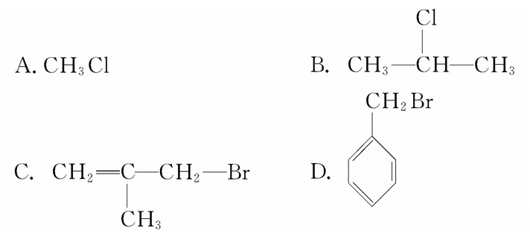
2.下列化合物中既可以发生消去反应，又可以
发生水解反应的是（ ）
B

Slide 4
有机化学
信息与迁移能力

Slide 5

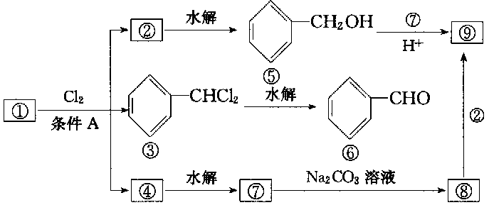
1. 通常情况下,多个羟基连在同一个碳原子上的分子结构是不稳定的，容易自动失水，生成碳氧双键的结构：
四、卤代烃水解反应特例
⑥
CO₂

Slide 6
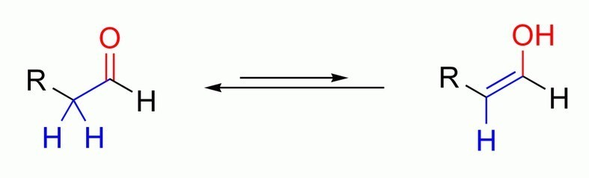
2. 通常情况下，碳碳双键上连有羟基的分子结构是不稳定的，容易自动转化成碳氧双键的结构：
四、卤代烃水解反应特例

Slide 7
扎依采夫规则：
五、卤代烃消去反应规律
消氢少
乙醇
△
CH₃-CH-CH₂- CH₃
+ NaOH
Cl
70%
CH₃-CH=CH-CH₃ + NaBr+H₂O
30%
CH₂=CH-CH-CH₃ + NaBr+H₂O
加成中的马氏规则：
氢加多
催化剂
CH₃-CH=CH₂
+ HCl
CH₃-CHCl-CH₃
70%
CH₃-CH₂-CH₂Cl
30%

Slide 8
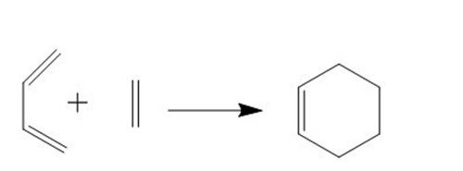
六、烯烃中的迪尔斯-阿尔德反应
迪尔斯－阿尔德反应是一种有机反应（具体而言是一种环加成反应）。共轭双烯与取代烯烃（一般称为亲双烯体）反应生成取代环己烯。

